Slide 1
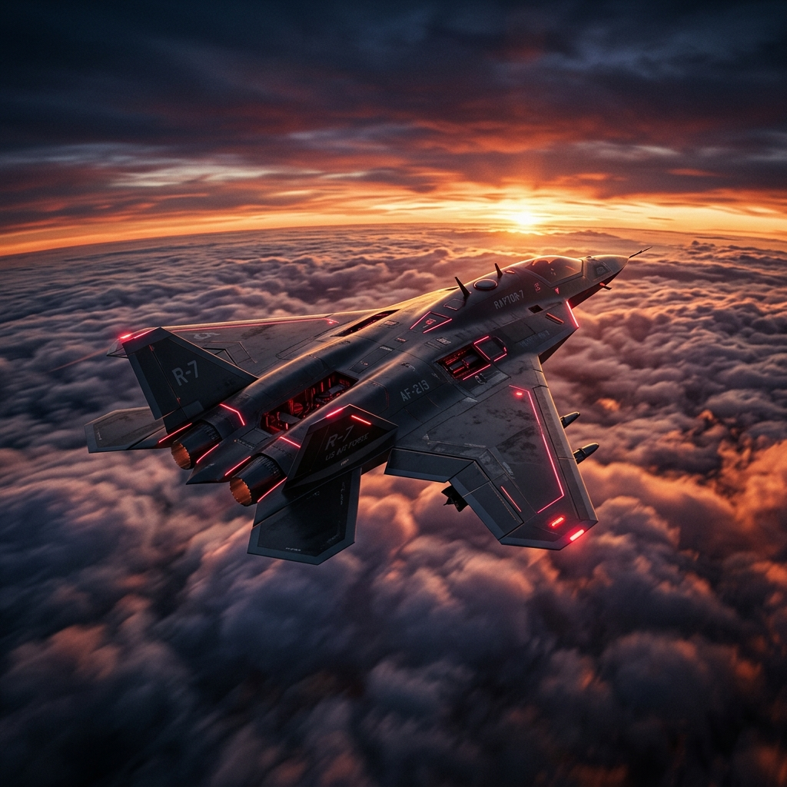
INDIVIDUAL LOYIHA HIMOYASI
JANGOVAR DRONLAR
Zamonaviy Harbiy Texnologiyalar Veb-Sayti
Talaba: Ilhomjon Toshmatov
Loyiha Rahbari: Matkarimov J.A.
Universitet: Andijon Davlat Universiteti
Fakultet: Fizika-matematika-IT
Yo'nalish: AT-Servis 3-bosqich
Andijon — 2026

Slide 2
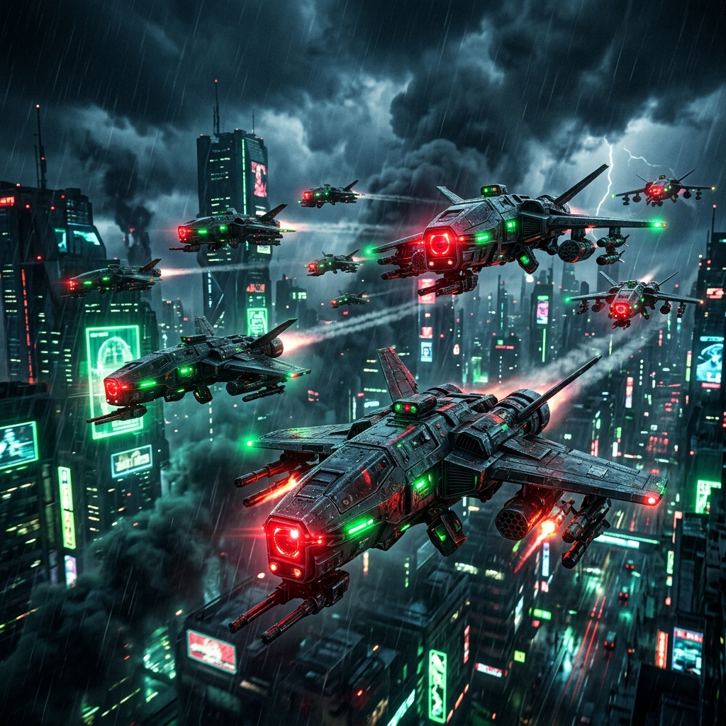
Taqdimot tuzilishi
01
KIRISH
Loyihaning dolzarbligi, maqsad va vazifalar
02
I BOB
Web Texnologiyalarining nazariy asoslari
03
II BOB
Veb Ilovani ishlab chiqish va amaliy tahlili
04
XULOSA
Loyiha natijalari va kelajak rejalar

Slide 3
Loyiha ma'lumotlari
ASOSIY MAQSAD:
Dunyoning eng ilg'or 15 ta jangovar droni haqida to'liq ma'lumot beruvchi zamonaviy, interaktiv va premium dizayndagi veb-sayt yaratish.
ASOSIY VAZIFALAR:
• 15 ta dron modeli ma'lumotlarini to'plash
• Dark theme premium dizayn yaratish
• JavaScript orqali dinamik kontent yozish
• Responsive moslashuvchan interfeys tuzish
IMKONIYATLAR:
1. 15 ta dron — to'liq texnik ma'lumot
2. Premium dark theme dizayn
3. Custom cursor va 10+ CSS animatsiyalar
4. Contact Modal (Telefon + Telegram)
5. Intersection Observer API orqali scroll effektlar
6. Copy to Clipboard funksiyasi

Slide 4
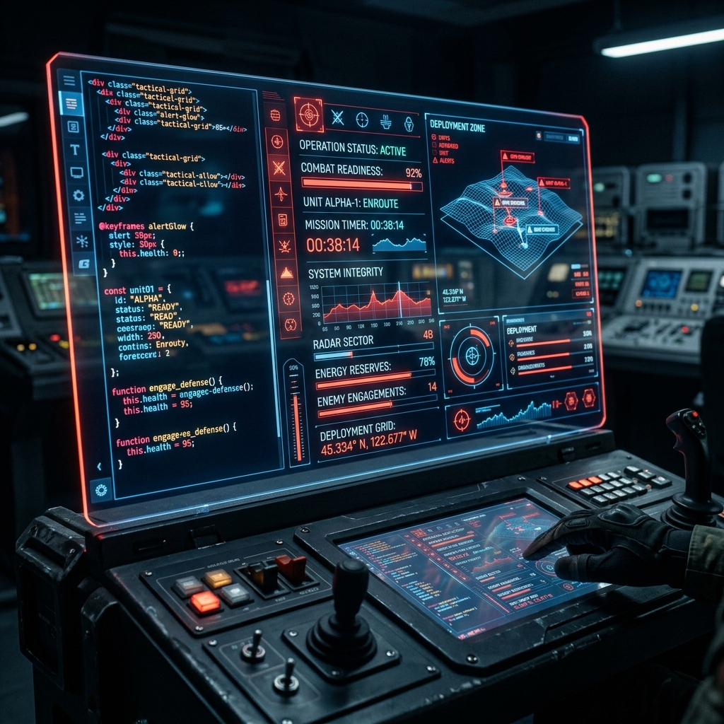
Web texnologiyalar
HTML5 (Veb sahifaning struktura asoslari)
• Semantik teglar (header, section, nav)
• Modal oyna va kontakt tuzilmasi
CSS3 (Vizual dizayn va ko'rinish qatlami)
• CSS Custom Properties (Rang o'zgaruvchilari)
• Dark theme va Glassmorphism effektlari
• 10+ turdagi uzluksiz CSS animatsiyalar
• Responsive dizayn (Mobil qurilmalarga mos)
JavaScript (Interaktiv dinamik funksiyalar)
• Dinamik DOM generatsiya (15 karta massivdan)
• Intersection Observer API (Silliq scroll)
• Custom cursor va hover interaksiyalari
• Modal ishlashi va Clipboard nusxalash

Slide 5
Arxitektura va Statistika
FAYL ARXITEKTURASI
drones/
├── index.html (104 qator)
├── style.css (708 qator)
├── script.js (583 qator)
└── assets/
├── drone1.png
├── drone2.png
└── ... (jami 5ta rasm)
LOYIHA STATISTIKASI
• HTML Kod: 104 qator
• CSS Kod: 708 qator
• JS Kod: 583 qator
• Ma'lumot: 15 ta donga
• Rasmlar: 5 ta yuqori sifatli rasm
• Dizayn: 10+ vizual animatsiya

Slide 6
Jangovar Dronlar (Top 15)
1. Bayraktar TB2 (Turkiya) — $5M
2. MQ-9 Reaper (AQSh) — $32M
3. Akinci (Turkiya) — $30M
4. XQ-58 Valkyrie (AQSh) — $3M
5. S-70 Okhotnik (Rossiya) — $20M+
6. TAI Anka (Turkiya) — $20M
7. Wing Loong II (Xitoy) — $2M
8. Shahed 129 (Eron) — $3M+
9. RQ-4 Global Hawk (AQSh) — $131M
10. CH-4 Rainbow (Xitoy) — $4M
11. Bayraktar TB3 (Turkiya) — $15M
12. MQ-1C Gray Eagle (AQSh) — $21M
13. Heron TP (Isroil) — $50M+
14. Kizilelma (Turkiya) — $25M
15. nEUROn (Yevropa) — $35M+

Slide 7
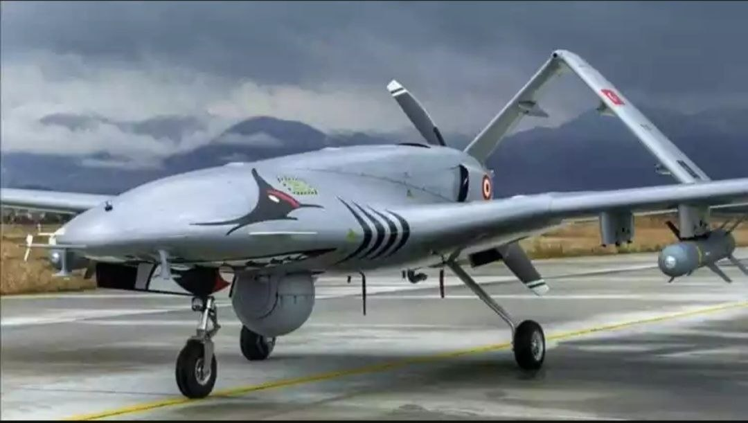
BAYRAKTAR TB2 TURKIYA

Slide 8
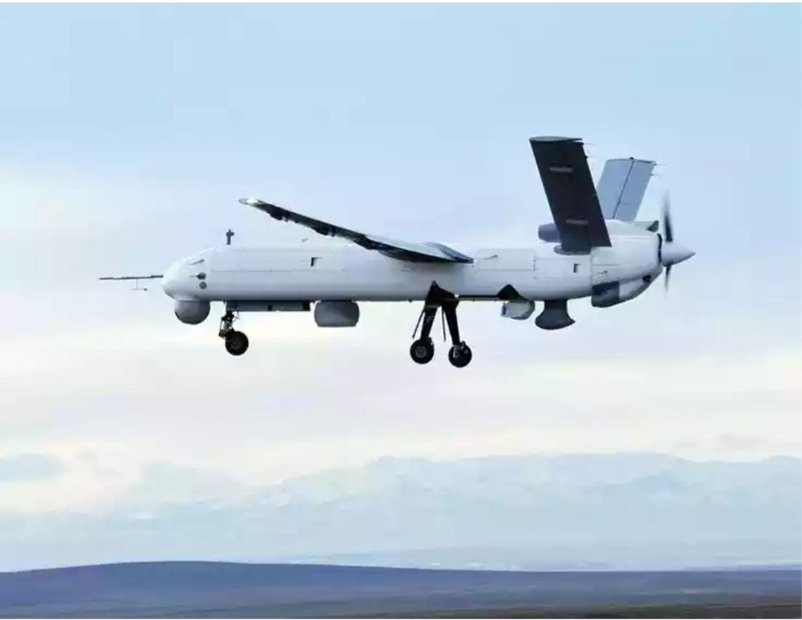
TAI Anka TURKIYA

Slide 9
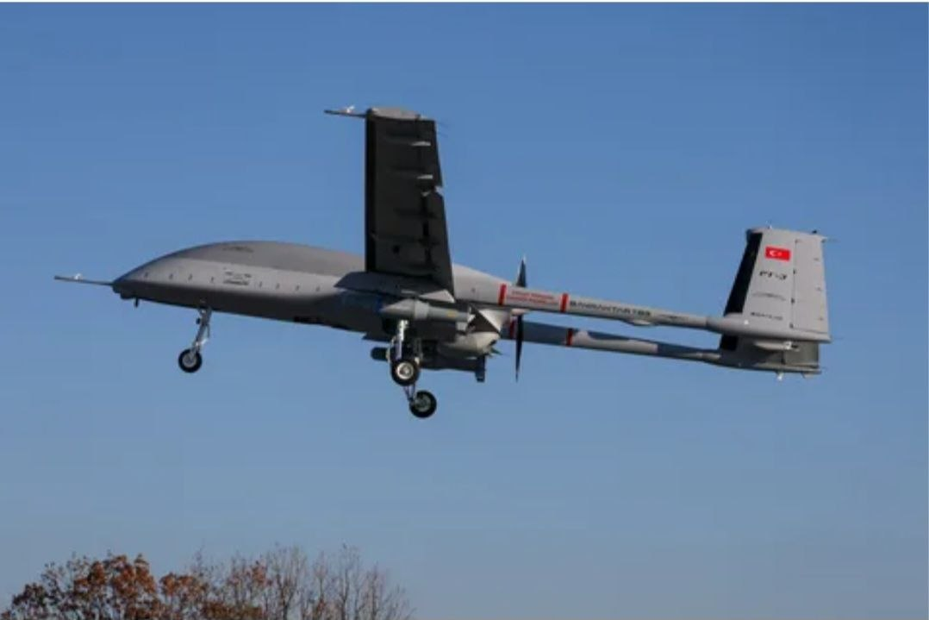
BAYRAKTAR TB 3 TURKIYA

Slide 10
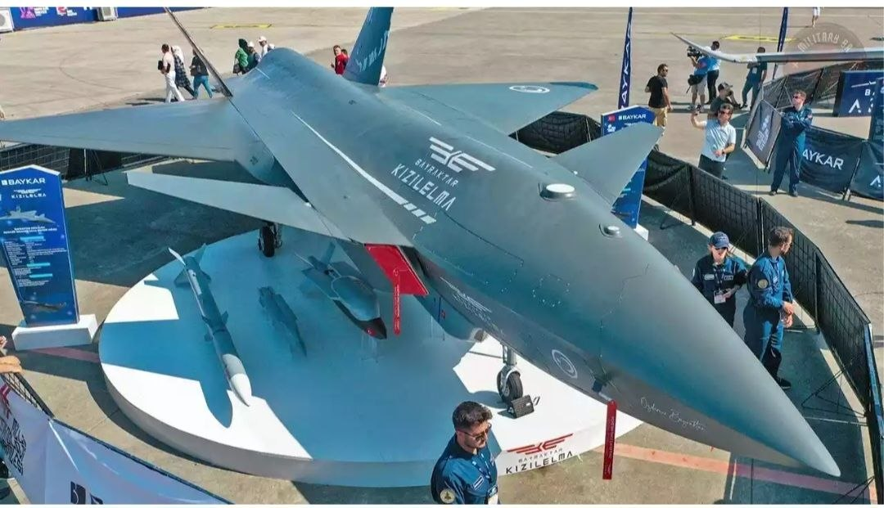
KIZILELMA TURKIYA

Slide 11
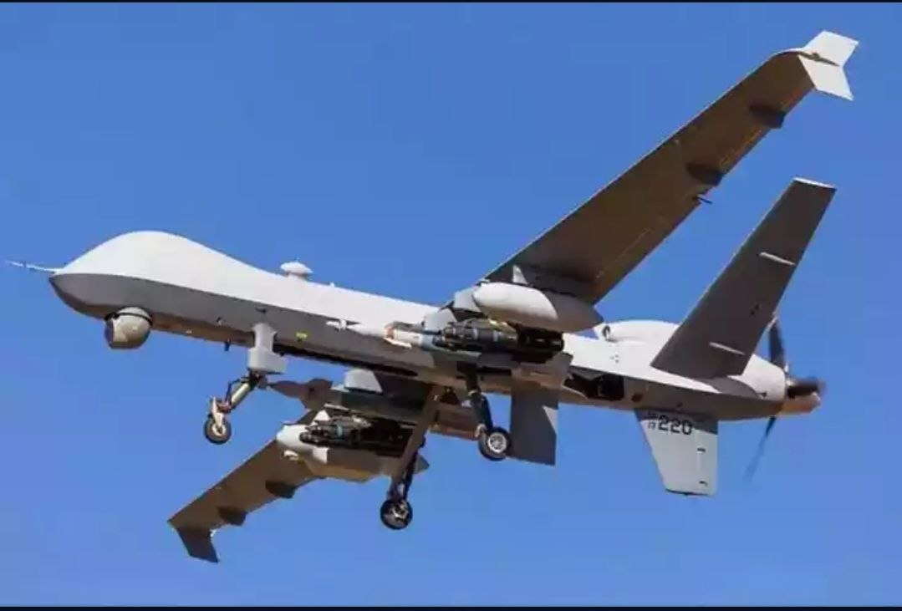
MQ9 REAPER AQSH

Slide 12
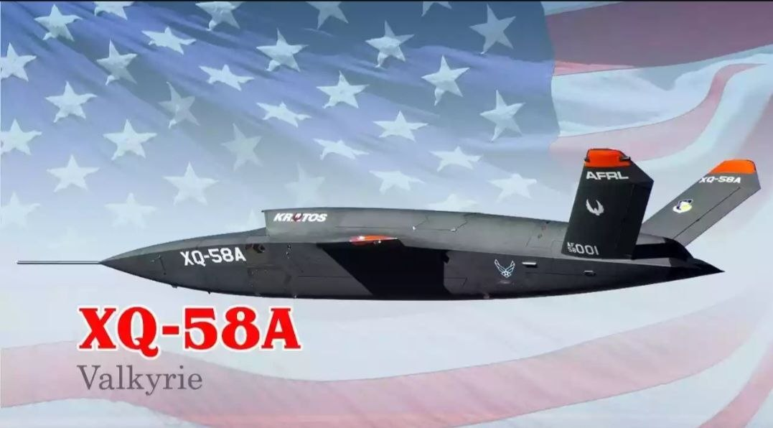
XQ-58A VALKYRIE AQSH

Slide 13
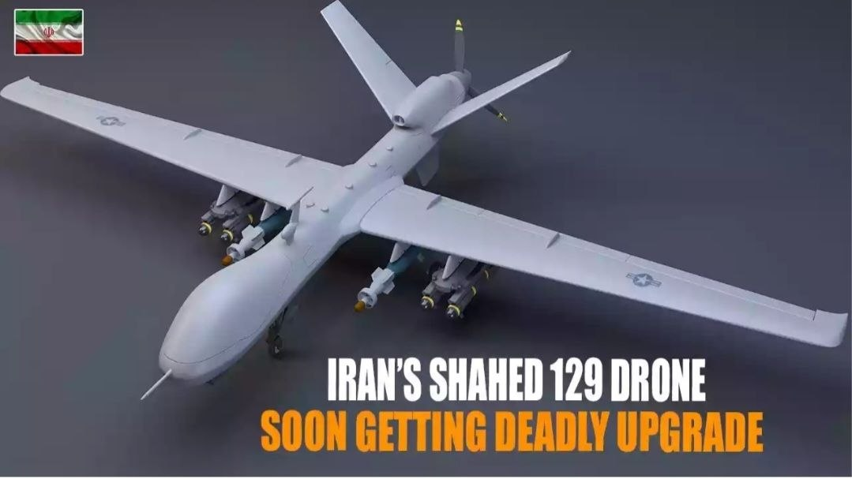
SHAHED129 ERON

Slide 14
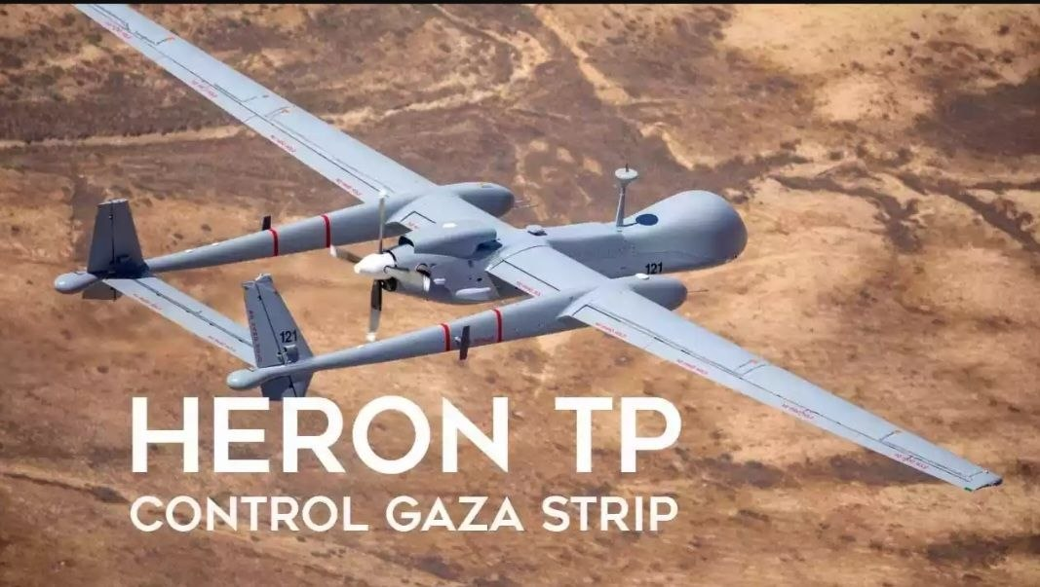
HERON TP ISROIL

Slide 15
Afzallik va Kamchiliklar
AFZALLIKLARI
✓ Premium dark theme dizayn
✓ 15 ta dron bo'yicha aniq texnik ma'lumot
✓ Dinamik JavaScript kontent (server yuki yo'q)
✓ Maxsus yozilgan noyob custom cursor
✓ 10+ turdagi professional animatsiyalar
✓ 100% barcha qurilmalarga mos (Responsive)
KAMCHILIKLARI
✗ Backend tizimi mavjud emas (faqat JS massiv)
✗ Ma'lumotlarni qidirish (Search) yo'q
✗ Rasmlar soni oz (15 dron uchun 5 rasm takrorlanadi)
✗ Tillar soni bitta (faqat O'zbek tili)
✗ SEO optimizatsiya va domen ulash amalga oshirilmagan

Slide 16
Kelajakdagi rejalar
BACKEND VA MA'LUMOTLAR BAZASI
• Node.js yoki Python (Django/FastAPI) backend
• MongoDB / PostgreSQL qattiq bazasiga ulash
• REST API orqali administrator panel yasash
• Dronlarni qo'shish, o'chirish, tahrirlash funksiyasi
AI VA QO'SHIMCHA IMKONIYATLAR
• Saytga sun'iy intellekt (Chatbot) ulash
• Dronlarni bir-biri bilan solishtirish sahifasi
• Dronlarning 3D modellarini 360-gradus ko'rsatish
• Ko'p tilli (Uz, Ru, En) qo'llab-quvvatlash tizimi

Slide 17
Xulosa
Loyiha davomida zamonaviy veb-texnologiyalar asosida interaktiv va ko'p funksiyali veb-ilova ishlab chiqildi. HTML5, CSS3 va JavaScript texnologiyalari chuqur o'rganildi va amaliyotda muvaffaqiyatli qo'llanildi.
ERISHILGAN NATIJALAR:
• Premium Dark Theme dizayni to'liq yakunlandi
• 15 ta jangovar dron ma'lumotlar bazasi shakllantirildi
• Zamonaviy animatsiyalar, Modal oyna va kontakt funksiyalari ishga tushdi.

Slide 18
E'TIBORINGIZ UCHUN RAHMAT!
Muallif: Ilhomjon Toshmatov
Telegram: @General9512
+998887279207
+998997279207
Andijon Davlat Universiteti | 2026

